Slide 1

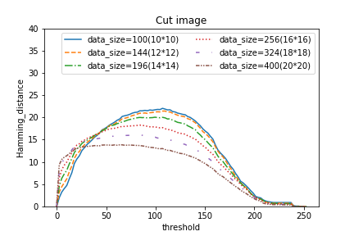
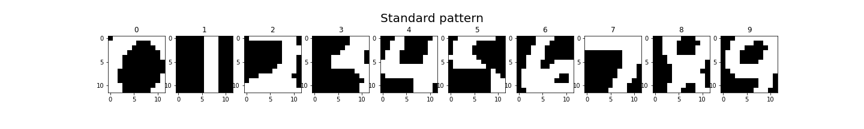
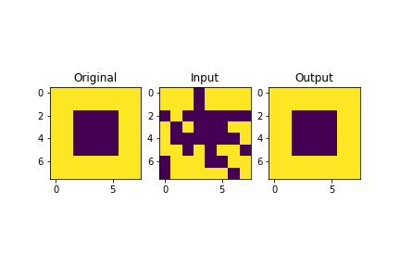


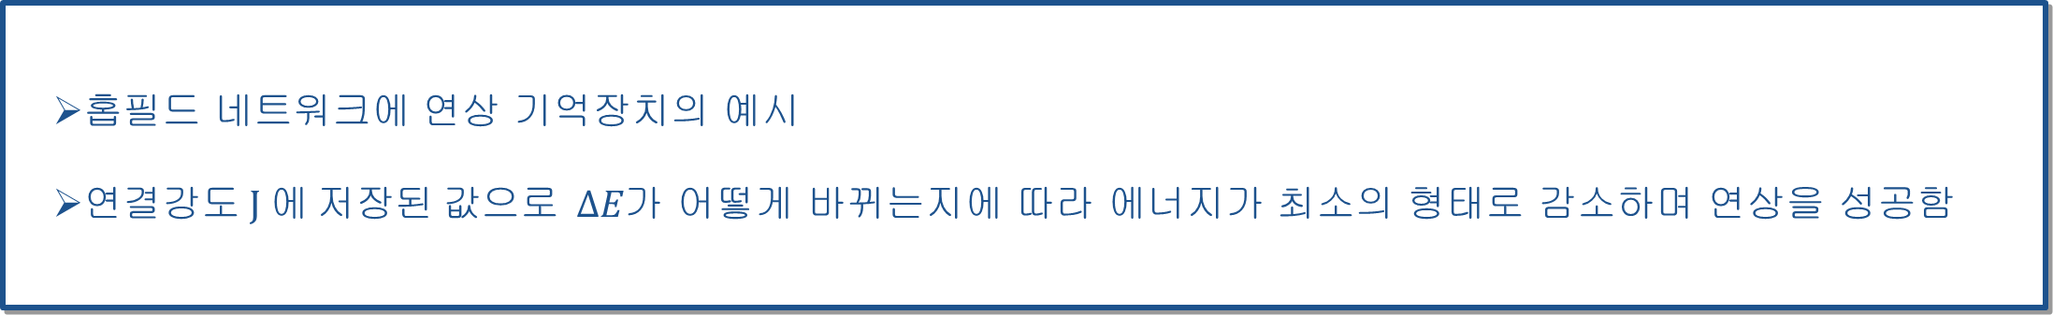
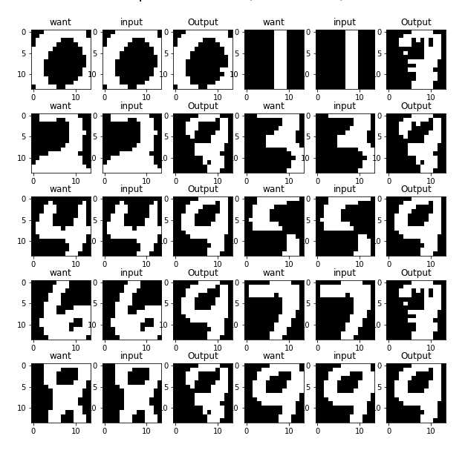
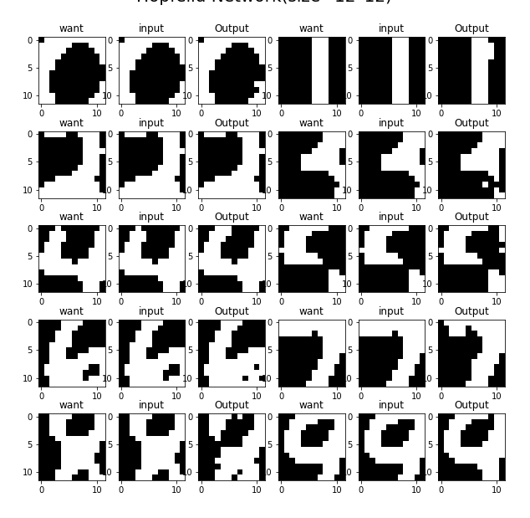

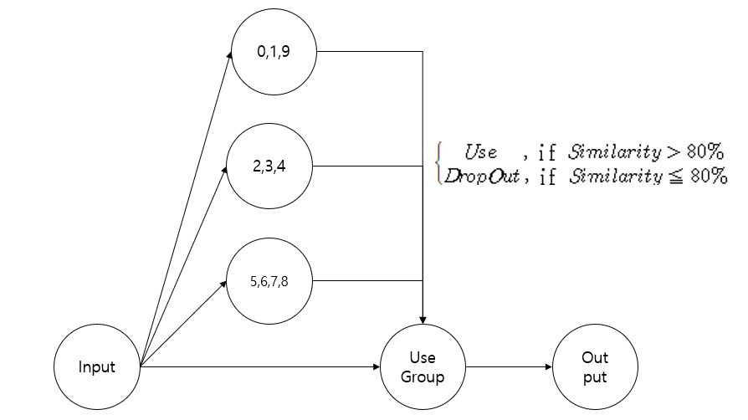
데이터 전처리와 구조를 이용하여
Hopfield Network의 성능향상.
이현우
Department of Physics, Inha University, Incheon 402-751, Korea
Introduction
Experimental results
Motivation
홉필드 네트워크의 연상 기억장치는 마치 미지의 패턴를 인식하고 가장 유사한 패턴으로 출력 하듯이 이미지 인식에서 매우 유용한 것 같아 연구를 시작하였습니다.
현재 데이터를 어떻게 다루는지에 따라 데이터가 가진 의미가 매우 중요해지고 달라지는 것을 보고 이미지 데이터를 전처리와 모델의 구조에 따라 성능이 어떻게 바뀌는지 궁금하였습니다.
Purpose
홉필드 네트워크의 연상기억 장치에 대해 알아봤습니다.
손 글씨 데이터베이스(MNIST database)를 이미지 데이터 전처리를 활용하여 홉필드 네트워크의 성능을 향상 시킨다.
홉필드 네트워크를 노드로 가지고 있는 유사 퍼셉트론 구조를 만들어 보았습니다.
* C. Bilzer et al. JAP 100, 053903 (2006)
** C. -Y. You, unpublished
Theory
1. 홉필드 네트워크 (Hopfield network)
위의 그래프는 각 이미지의 검은 외곽을 자르고 만든 데이터의 사이즈와 이진화의 임계 값에 따른 해밍 거리의 변화를 확인 해본 그래프 입니다.
아래 그림은 사이즈: (12,12), 임계 값: 107 로 만든 연상 기억장치에 저장이 될 기준 패턴입니다. 전처리시 4와 9 이미지는 약 84%의 중복된 영역을 가지게 되었습니다.
2. MNIST database
MNIST database에서 제공하는 test data set에 모든 숫자를 더하고 평균 낸 기준 이미지
하지만 위 숫자들을 홉필드 네트워크에 적용하면 중첩되는 검은 영역이 너무 많아서 홉필드 네트워크의 연상을 실패했습니다.
해밍 거리로 측정 결과 4와9 글씨는 약 94%의 영역이 겹치는 것으로 확인 하였습니다.
오른쪽 그림은 사이즈 (14,14)인 손글씨 데이터의 홉필드 네트워크 결과
왼쪽 그림은 사이즈 (12,12)인 손글씨 데이터의 홉필드 네트워크 결과.
해밍거리가 약 85% 이상일 시 홉필드 네트워크는 연상에서 불안정한 모습을 보임
3. 퍼셉트론 구조 모방
퍼셉트론 구조 결과
홉필드 네트워크를 각 노드로 취급하여 연상기억 장치의 4가지 이하의 숫자 패턴만 입력
상단 3개 의 노드에서 연상의 유사도가 80%이하면 Use Group 노드에 연상장치에 들어가지 못하도록 Drop out효과를 비슷하게 재현
 | 연상 정확도 (%) | 연상 실패 (%) | 오답 (%) | 가장 혼돈한 숫자
0 | 60 | 2 | 38 | 6
1 | 96 | 0 | 4 | 7
2 | 50 | 0 | 50 | 7
3 | 68 | 0 | 32 | 1
4 | 46 | 4 | 50 | 9
5 | 42 | 0 | 58 | 9
6 | 58 | 2 | 40 | 4
7 | 70 | 0 | 30 | 9
8 | 58 | 0 | 42 | 9
9 | 70 | 4 | 26 | 4
Summary
홉필드 네트워크의 연상 기억장치는 많은 겹침이 있으면 무한루프에 빠져서 연상의 실패하는 현상이 발생하는 것을 알았습니다.
데이터 전처리와 구조를 가지는 것을 정확도가 약 61.8%까지 올릴 수 있음을 확인 하였습니다.
데이터를 전처리 하고 모델을 여러 구조를 가지는 것으로 많은 성능의 향상을 확인 할 수 있었습니다
graduation thesis presentation
ㄴㅇ

